Slide 1
ΚΥΜΑΤΑ
Θαλάσσια κύματα
Γενικά κύμα είναι η μεταφορά ενέργειας, από ένα σημείο του χώρου σε ένα άλλο σημείο του χώρου….

Slide 2
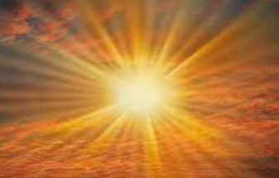
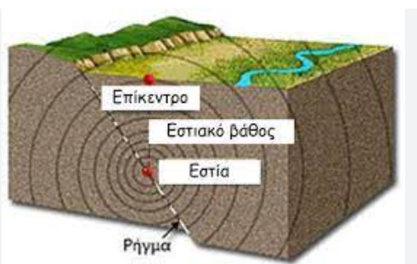
ΚΥΜΑΤΑ
Φως – ηλεκτρομαγνητικό κύμα
Γενικά κύμα είναι ενέργεια …που ταξιδεύει
Σεισμικά κύματα

Slide 3
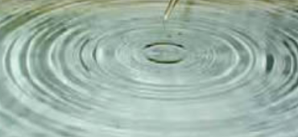
ΚΥΜΑΤΑ
Τα κύματα μπορούμε να τα χωρίσουμε σε δύο κατηγορίες :
τα μηχανικά κύματα
τα ηλεκτρομαγνητικά κύματα
Τα μηχανικά κύματα μεταφέρουν μηχανική ενέργεια.
Τα ηλεκτρομαγνητικά κύματα μεταφέρουν ηλεκτρομαγνητική ενέργεια (ή ακτινοβολία).
Διαδίδονται και στο κενό, και μέσα σε υλικά
Για να διαδοθούν είναι απαραίτητη η ύπαρξη κάποιου υλικού, μέσα στο οποίο διαδίδονται (μέσο διάδοσης)
Το φως είναι ηλεκτρομαγνητικό κύμα

Slide 4
ΜΗΧΑΝΙΚΑ ΚΥΜΑΤΑ
Το χέρι ταλαντώνεται και προσφέρει ενέργεια στο ελατήριο, η οποία ταξιδεύει μέσω του ελατηρίου, άρα το ελατήριο είναι το υλικό μέσα στο οποίο διαδίδεται το κύμα, άρα το ελατήριο είναι το μέσο διάδοσης του κύματος…

Slide 5
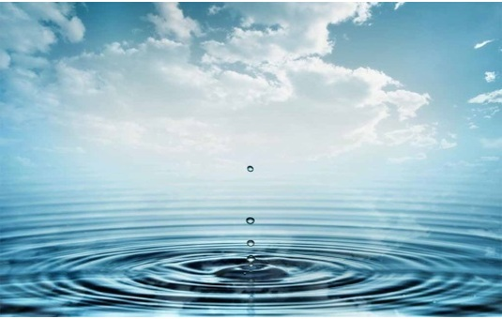
ΜΗΧΑΝΙΚΑ ΚΥΜΑΤΑ
Στο νερό πέφτουν σταγόνες και δημιουργείται ένα κύμα που ταξιδεύει μέσα στο νερό, άρα εδώ το νερό είναι το μέσο διάδοσης του κύματος .

Slide 6
ΜΗΧΑΝΙΚΑ ΚΥΜΑΤΑ
Κύματα μπορούν να δημιουργηθούν όταν ένα ελαστικό υλικό , όπως ο αέρας, το νερό, ένα σκοινί, ο φλοιός της γης κ.λπ., διαταράσσεται από την κατάσταση ισορροπίας του και ενέργεια ταξιδεύει από μια περιοχή του υλικού σε μια άλλη.
Παράδειγμα
Ο σεισμός είναι μια διαταραχή που συμβαίνει σε ένα σημείο της γης….. και στη συνέχεια αυτή η διαταραχή ….ταξιδεύει μέσα στη γη (το μέσο διάδοσης του σεισμικού κύματος είναι η γη -θάλασσες , στεριά, εσωτερικό της γης)

Slide 7
ΜΗΧΑΝΙΚΑ ΚΥΜΑΤΑ
u
u
Το κόκκινα βέλη δείχνουν την κατεύθυνση προς την οποία ταξιδεύει το κύμα ή τη διεύθυνση διάδοσης του κύματος.
Προσοχή!! Τα κόκκινα βέλη αποτελούν και το διάνυσμα της ταχύτητας (u)διάδοσης του κύματος

Slide 8
ΜΗΧΑΝΙΚΑ ΚΥΜΑΤΑ
u
διεύθυνση διάδοσης κύματος
Το κόκκινο βέλος δείχνει την κατεύθυνση προς την οποία ταξιδεύει το κύμα (ενέργεια) ή τη διεύθυνση διάδοσης του κύματος.

Slide 9
ΜΗΧΑΝΙΚΑ ΚΥΜΑΤΑ
u
διεύθυνση διάδοσης κύματος
Το κόκκινο βέλος δείχνει την κατεύθυνση προς την οποία ταξιδεύει το ηχητικό κύμα (ήχος) ή τη διεύθυνση διάδοσης του κύματος.

Slide 10
ΜΗΧΑΝΙΚΑ ΚΥΜΑΤΑ
Προσοχή!! Τα μέσα διάδοσης των μηχανικών κυμάτων είναι υλικά άρα θα αποτελούνται από σωματίδια (δηλαδή άτομα , μόρια, ιόντα)
Το ελατήριο, αποτελείται από πολλά εκατομμύρια σωματίδια, το ίδιο ισχύει και για το νερό, τον αέρα και τα άλλα μέσα διάδοσης κυμάτων.

Slide 11
ΜΗΧΑΝΙΚΑ ΚΥΜΑΤΑ
Προσοχή!! Τα μέσα διάδοσης των μηχανικών κυμάτων είναι υλικά, άρα θα αποτελούνται από σωματίδια (δηλαδή άτομα , μόρια, ιόντα)
Παράδειγμα
μεγάφωνο
Σωματίδια (μόρια, άτομα ) του αέρα
Ο αέρας αποτελείται από πολλά εκατομμύρια σωματίδια.

Slide 12
ΜΗΧΑΝΙΚΑ ΚΥΜΑΤΑ
Όταν ένα μηχανικό κύμα ταξιδεύει μέσα σε ένα υλικό, τότε τα σωματίδια του υλικού αυτού ταλαντώνονται

Slide 13
ΜΗΧΑΝΙΚΑ ΚΥΜΑΤΑ
Τα μηχανικά κύματα διακρίνονται σε 2 κατηγορίες:
Εγκάρσια κύματα
Διαμήκη κύματα

Slide 14
ΜΗΧΑΝΙΚΑ ΚΥΜΑΤΑ - Εγκάρσια κύματα
Ένα χέρι κρατάει ένα τεντωμένο σκοινί
Το χέρι αρχίζει να ταλαντώνεται πάνω – κάτω, και έτσι προκαλεί μια διαταραχή – κύμα..που διαδίδεται μέσα στη χορδή….
Άρα το μέσο διάδοσης του κύματος (ενέργειας) είναι το σκοινί.
διεύθυνση διάδοσης κύματος

Slide 15
ΜΗΧΑΝΙΚΑ ΚΥΜΑΤΑ - Εγκάρσια κύματα
Διεύθυνση ταλάντωσης των σωματιδίων του μέσου διάδοσης κύματος, εδώ του σκοινιού.
διεύθυνση διάδοσης κύματος
Τα σωματίδια του μέσου διάδοσης, εδώ του σκοινιού , ταλαντώνονται κάθετα στη διεύθυνση διάδοσης του κύματος.
Ένα τέτοιο κύμα ονομάζεται εγκάρσιο κύμα.
Προσοχή !!! Τα εγκάρσια κύματα διαδίδονται μόνο μέσα στα στερεά

Slide 16
ΜΗΧΑΝΙΚΑ ΚΥΜΑΤΑ - Εγκάρσια κύματα
Διεύθυνση ταλάντωσης ενός σημείου του μέσου διάδοσης κύματος, εδώ του σκοινιού.
διεύθυνση διάδοσης κύματος
Ένα τυχαίο σημείο του σχοινιού ταλαντώνεται σε διεύθυνση που είναι κάθετη, στη διεύθυνση διάδοσης του κύματος
Παρατηρώ ότι τα διάφορα σημεία του μέσου διάδοσης έχουν την ίδια διεύθυνση ταλάντωσης με αυτή του χεριού – πηγή που προκαλεί την ταλάντωση.

Slide 17
ΜΗΧΑΝΙΚΑ ΚΥΜΑΤΑ - Εγκάρσια κύματα
όρος
όρος
διεύθυνση διάδοσης κύματος
κοιλάδα
κοιλάδα
Σε ένα εγκάρσιο μηχανικό κύμα δημιουργούνται όρη και κοιλάδες , όπως φαίνονται στην εικόνα.

Slide 18
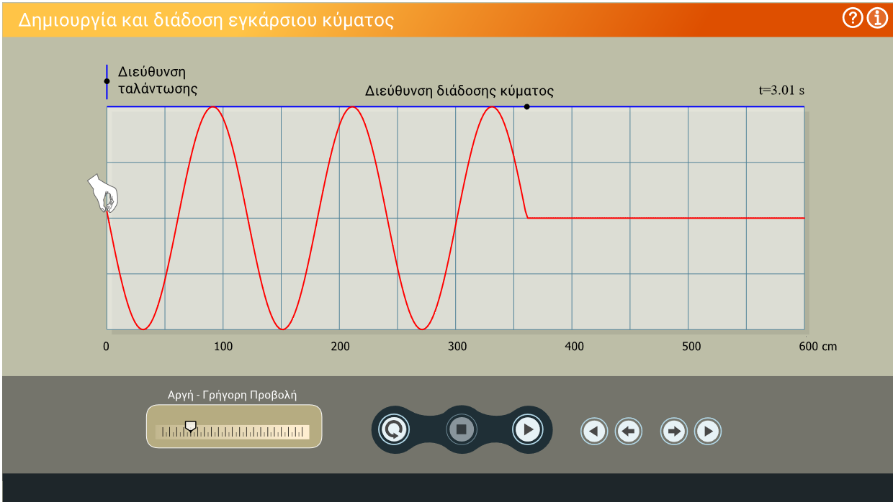
ΜΗΧΑΝΙΚΑ ΚΥΜΑΤΑ - Εγκάρσια κύματα
Στο παρακάτω σύνδεσμο μπορείτε να βρείτε μια εφαρμογή σχετικά με τα εγκάρσια μηχανικά κύματα.
https://photodentro.edu.gr/v/item/ds/8521/1666

Slide 19
ΜΗΧΑΝΙΚΑ ΚΥΜΑΤΑ – διαμήκη κύματα
διεύθυνση διάδοσης κύματος
Το χέρι αρχίζει να ταλαντώνεται δεξιά – αριστερά, και έτσι προκαλεί μια διαταραχή – κύμα..που διαδίδεται μέσα στo ελατήριο….
Άρα το μέσο διάδοσης του κύματος (ενέργειας) είναι το ελατήριο.

Slide 20
ΜΗΧΑΝΙΚΑ ΚΥΜΑΤΑ – Διαμήκη κύματα
διεύθυνση διάδοσης κύματος
Διεύθυνση ταλάντωσης των σωματιδίων του μέσου διάδοσης κύματος, εδώ του ελατηρίου.
Τα σωματίδια του μέσου διάδοσης, εδώ του ελατηρίου, ταλαντώνονται παράλληλα στη διεύθυνση διάδοσης του κύματος.
Ένα τέτοιο κύμα ονομάζεται διάμηκες κύμα.
Προσοχή !!! Τα διαμήκη κύματα διαδίδονται μέσα στα στερεά, υγρά και αέρια, μάλιστα διαδίδονται με μεγαλύτερη ταχύτητα στα στερεά, μετά στα υγρά και τέλος στα αέρια

Slide 21
ΜΗΧΑΝΙΚΑ ΚΥΜΑΤΑ – Διαμήκη κύματα
διεύθυνση διάδοσης κύματος
Ένα τυχαίο σημείο του ελατηρίου ταλαντώνεται σε διεύθυνση που είναι παράλληλη, στη διεύθυνση διάδοσης του κύματος
Διεύθυνση ταλάντωσης ενός σημείου του μέσου διάδοσης κύματος, εδώ του ελατηρίου.

Slide 22
ΜΗΧΑΝΙΚΑ ΚΥΜΑΤΑ – Διαμήκη κύματα
πύκνωμα
πύκνωμα
διεύθυνση διάδοσης κύματος
αραίωμα
αραίωμα
Σε ένα διάμηκες μηχανικό κύμα δημιουργούνται πυκνώματα και αραιώματα, όπως φαίνονται στην εικόνα.

Slide 23
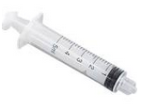
Ο μηχανισμός που έχει μέσα η σύριγγα ονομάζεται έμβολο
έμβολο

Slide 24
έμβολο

Slide 25
ΜΗΧΑΝΙΚΑ ΚΥΜΑΤΑ – Διαμήκη κύματα
πύκνωμα
πύκνωμα
Α έ ρ α ς
Έ μ β ο λ ο
αραίωμα
αραίωμα
Στην παραπάνω εικόνα, έχουμε έναν σωλήνα ο οποίος είναι κλειστός στο ένα άκρο του, ενώ το άλλο κλείνεται με ένα έμβολο.
Αν μετακινήσεις το έμβολο μπρος ή πίσω, τότε στο χώρο μέσα στο σωλήνα που είναι ακριβώς πίσω από το έμβολο, δημιουργούνται στρώματα αέρα μεγάλης και μικρής πίεσης ή μεγάλης και μικρής πυκνότητας αντίστοιχα (πυκνώματα ή αραιώματα).
Τα πυκνώματα και αραιώματα αυτά διαδίδονται κατά μήκος του σωλήνα μέσα στο αέριο.

Slide 26
ΜΗΧΑΝΙΚΑ ΚΥΜΑΤΑ – Διαμήκη κύματα
πύκνωμα
πύκνωμα
Α έ ρ α ς
Έ μ β ο λ ο
αραίωμα
αραίωμα
Καθώς το έμβολο κινείται, εξαναγκάζει τα μόρια του αέρα που βρίσκονται πίσω από αυτό σε άλλες θέσεις να πλησιάσουν και να πυκνώσουν, ενώ σε άλλες θέσεις να απομακρυνθούν και να αραιώσουν.
Έτσι κατά μήκος του σωλήνα δημιουργούνται πυκνώματα και αραιώματα.

Slide 27
ΜΗΧΑΝΙΚΑ ΚΥΜΑΤΑ – Διαμήκη κύματα
Ο ήχος είναι διάμηκες κύμα
μεγάφωνο
Σωματίδια (μόρια, άτομα ) του αέρα
Ο αέρας αποτελείται από πολλά εκατομμύρια σωματίδια.

Slide 28
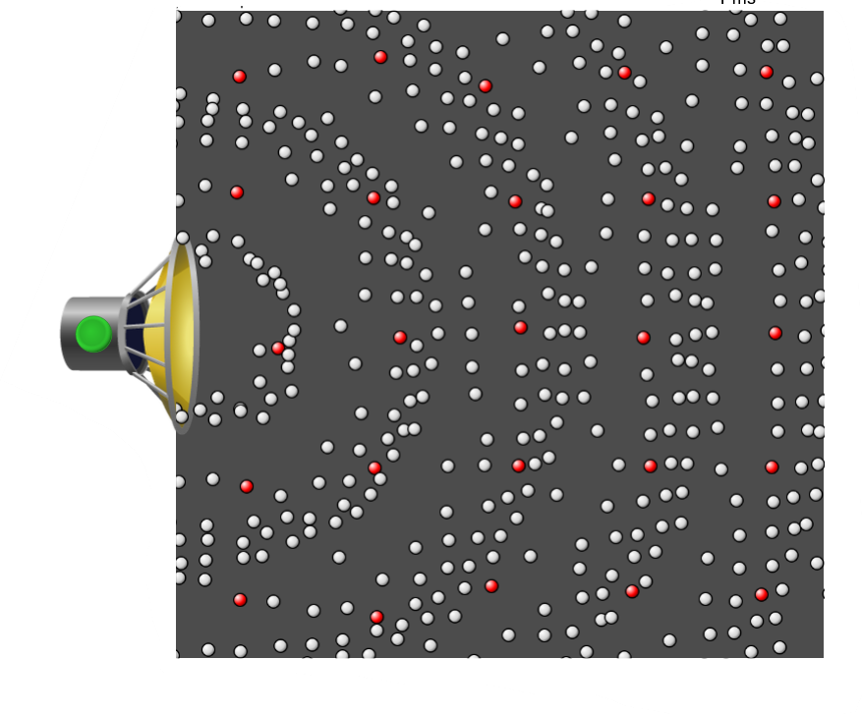
ΜΗΧΑΝΙΚΑ ΚΥΜΑΤΑ – Διαμήκη κύματα
https://phet.colorado.edu/sims/html/wave-interference/latest/wave-interference_all.html

Slide 29
Εγκάρσια κύματα
Διαμήκη κύματα
διεύθυνση διάδοσης κύματος
διεύθυνση διάδοσης κύματος
Τα σωματίδια του μέσου διάδοσης, , ταλαντώνονται παράλληλα στη διεύθυνση διάδοσης του κύματος.
Τα σωματίδια του μέσου διάδοσης, , ταλαντώνονται κάθετα στη διεύθυνση διάδοσης του κύματος.
Σε ένα διάμηκες κύμα δημιουργούνται πυκνώματα ( υψηλή πίεση, πυκνότητα) και αραιώματα ( χαμηλή πίεση, πυκνότητα)
Σε ένα εγκάρσιο κύμα δημιουργούνται όροι και κοιλάδες
Το εγκάρσιο κύμα διαδίδεται μόνο στα στερεά και είναι πιο αργό από ένα διάμηκες κύμα.
Τα διαμήκη κύματα διαδίδονται μέσα στα στερεά, υγρά και αέρια

